Slide 1


Hjelmeland kommune
Budsjett og handlingsplan
2024-2027

Slide 2

Oppgaven i høst har vært å finne handlingsrom for å
- bygge ny skole
- bygge boliger
- bygge ny industrikai i Årdal
- opparbeide Vågen til et trivelig friluftsområde
-finne en gjeldsgrad vi kan leve med
-prioritere etter demografi
-opprettholde gratis barnehager
- satse på markedsføring
-få til et godt trekantsamarbeid
Dette vil innebere å måtte si nei til noe

Slide 4
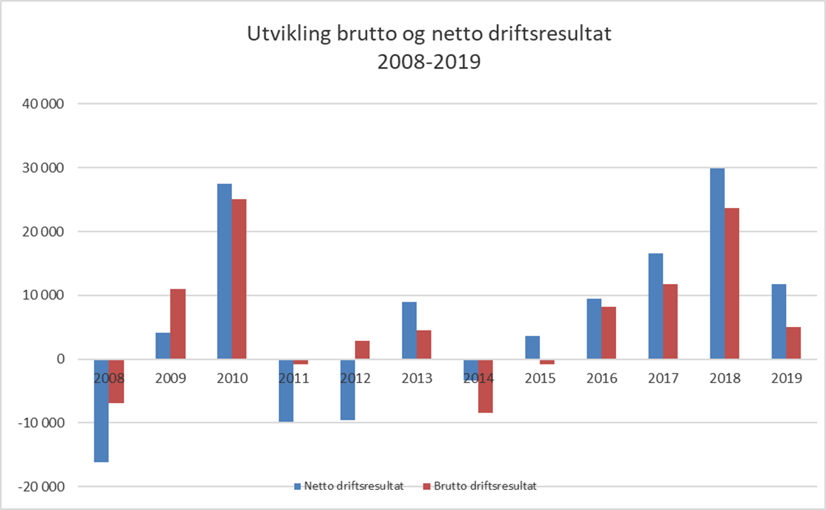
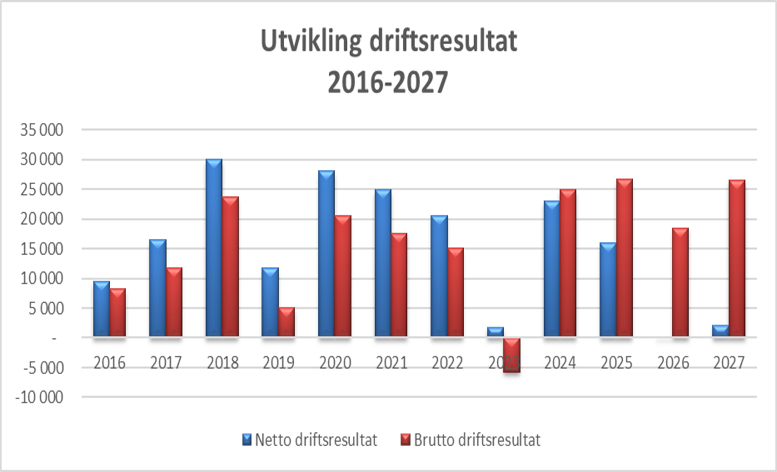

Slide 5
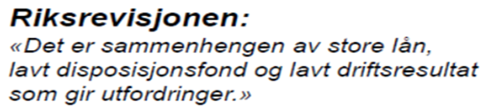

Slide 6
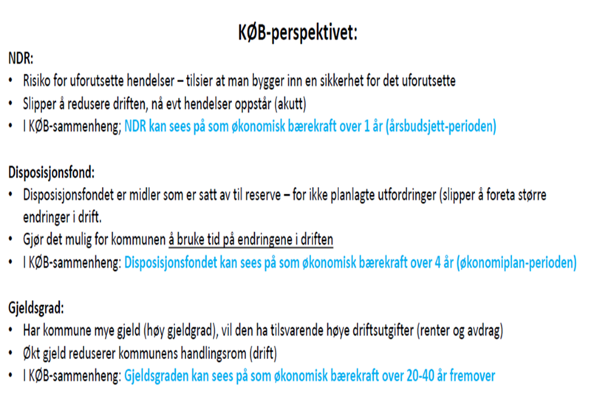
Kommunal økonomisk berekraft

Slide 7
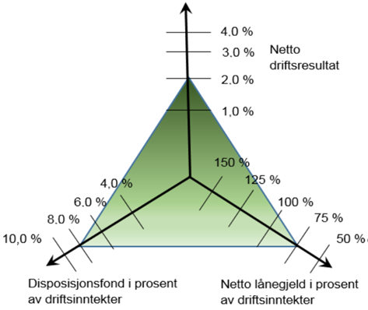

Slide 8
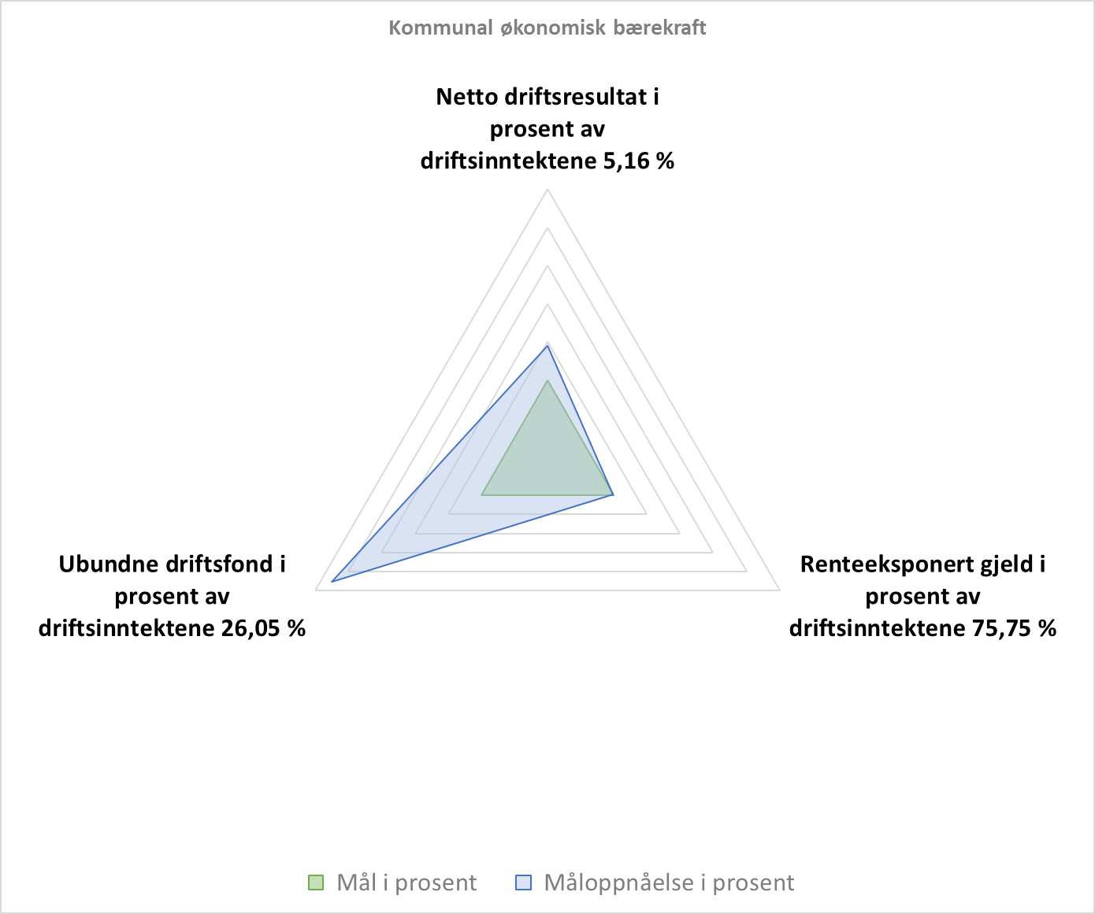

Slide 9
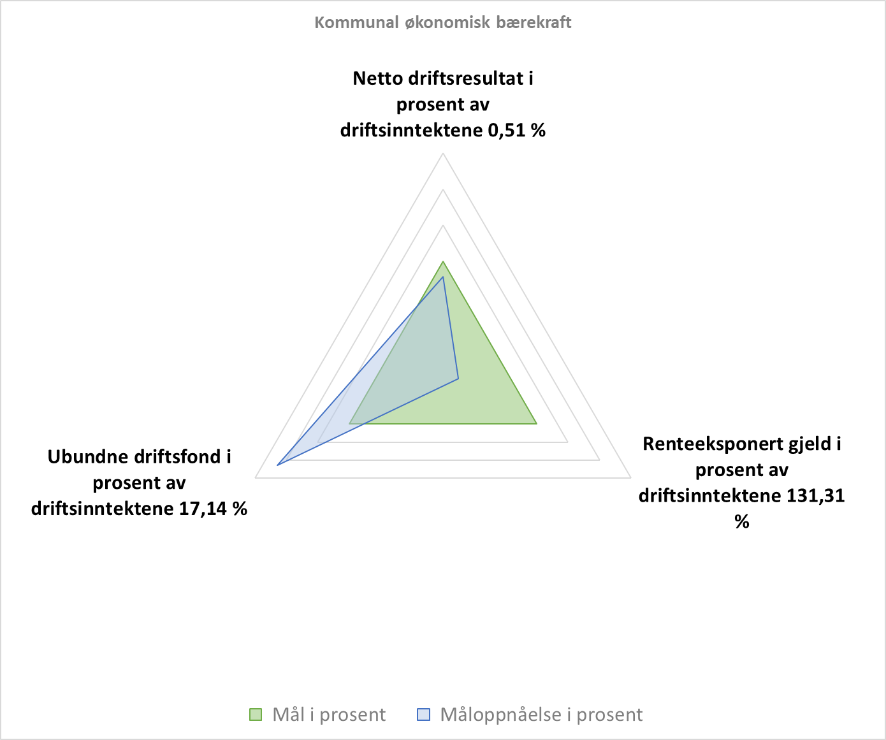

Slide 10
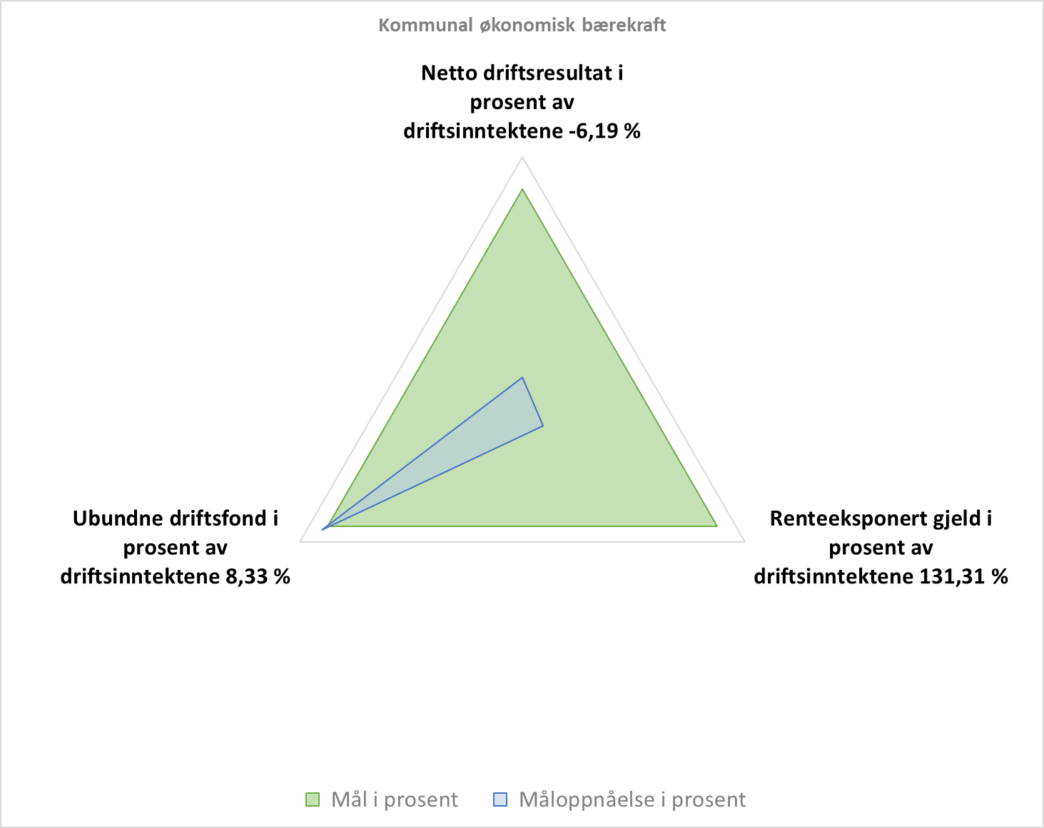

Slide 11
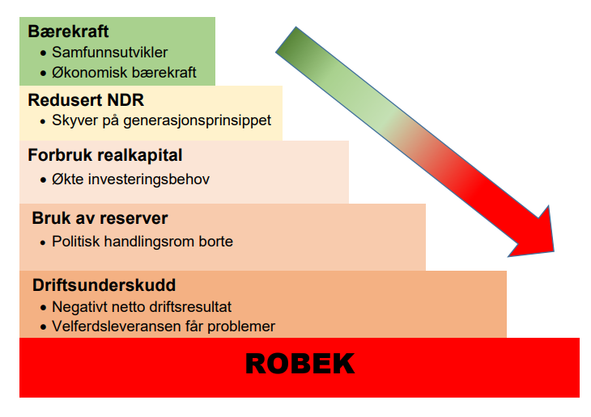

Slide 12
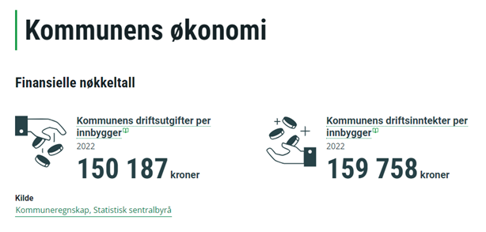

Slide 13
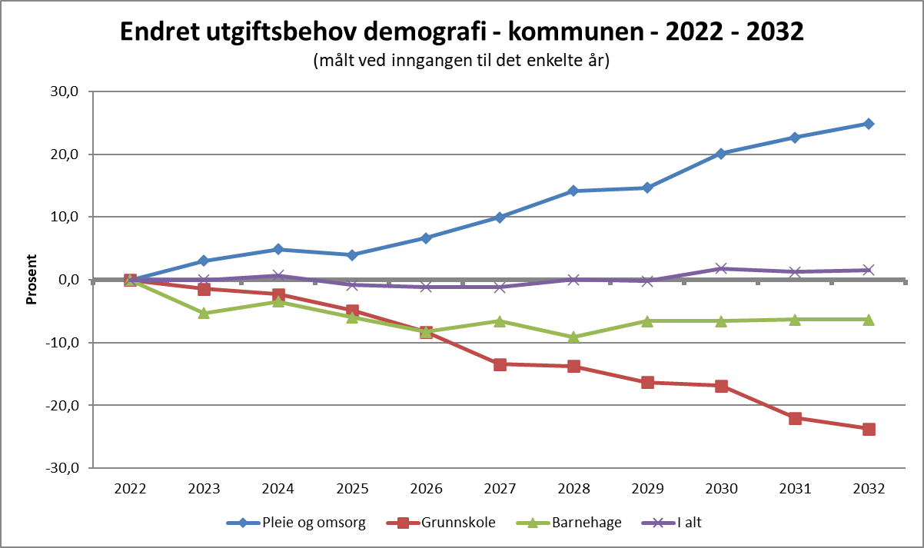

Slide 14
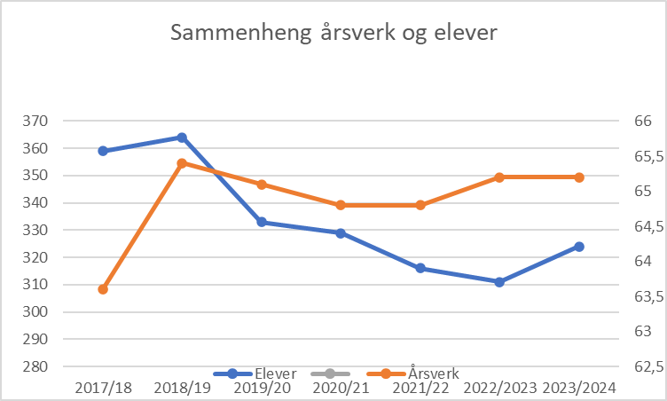
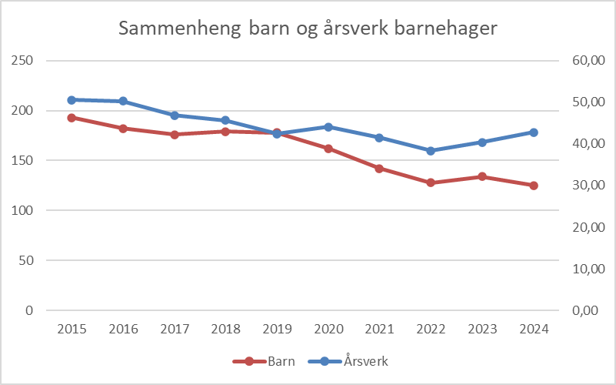
Skoler
Barnehager

Slide 15
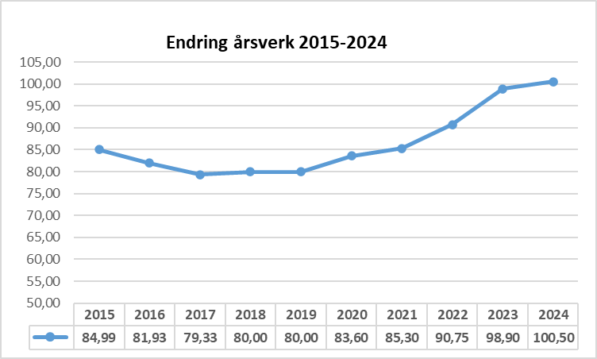
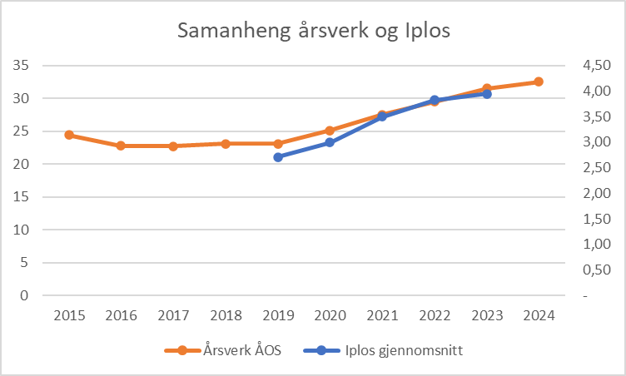
Helse og omsorg

Slide 16
Omstilling
2024- fri
2025- 5 mill
2026- 15 mill
2027- 24 mill

Slide 17
Oppsummert tiltak som er tatt med
Oppvekst-
Fri ramme i 2024, kr 1,5 mill
Helårseffekt 50% årsverk på Hjelmeland og Årdal skuler
Helårseffekt kutt 2 årsverk Fister skule
Helse
Fri ramme kr 2 mill
Utvider dagsenter i dag i uken 0,4 årsverk
1 årsverk Årdal omsorgssenter
350 000 til utskiftning medisinsk utstyr

Slide 18
Samfunn og næring
Oppussing bibliotek 100 000
Husmannsplass 250 000
Viga tunet 800 000
Driftskostnader under bygging ny HUS 5,2 mill
Robotklipper 200 000
Snøbrøyting nye avtaler 800 000
Prosjekt utbygging 7 mill
Veterinær avtale 500 000

Slide 19
Renter og avdrag investeringer eks ny skule
Kr 7,5 mill
Industrikai, Områdeplan Hjelmeland, plan Eikehaugen
Full oversikt i dokumentet
Finansiering ny skule er tatt inn som vist i eiga sak

Slide 20
Alt som ikke er tatt inn i budsjettet er opplyst om i dokumentet
Både drift og investeringer
Vi har fulgt faglige prioriteringer
Små ting utfordrer vi einingane på

